Slide 1


Kontrola Wersji dla Przyszłych Projektów
Miłosz Baczewski, Mateusz Maszczyński

Slide 2












Plan Prezentacji
1
Wprowadzenie do Git
8
Zaawansowane funkcje, Przydatne Komendy
Czym jest Git i dlaczego jest ważny
Rebase, stash, cherry-pick
2
Podstawowe pojęcia
9
Bezpieczeństwo w Git
Repozytorium, commit, staging area, gałęzie
Dobre praktyki i ochrona danych
3
Podstawowy workflow
10
Git w projektach AI
Cykl pracy: add, commit, push, pull
DVC, GitHub Copilot i narzędzia
4
Mini Demo
11
Najlepsze praktyki
Praktyczny przykład operacji Git
Wskazówki dla efektywnej pracy
5
Praca zespołowa
12
Zadanie praktyczne
Repozytoria zdalne, współpraca
Sprawdź swoją wiedzę
6
GitHub
Platforma hostingowa i funkcje
7
Rozwiązywanie konfliktów
Jak radzić sobie z konfliktami

Slide 3



Wprowadzenie - Czym jest Git?
System Kontroli Wersji
Git to rozproszony system kontroli wersji stworzony przez Linusa Torvaldsa w 2005 roku dla rozwoju jądra Linux. System kontroli wersji to narzędzie, które rejestruje zmiany w plikach w czasie, umożliwiając powrót do konkretnych wersji później.
W przeciwieństwie do scentralizowanych systemów kontroli wersji (jak SVN), Git jest rozproszony - każdy programista ma pełną kopię repozytorium na swoim komputerze, co umożliwia pracę offline i zwiększa bezpieczeństwo danych.
Główne zalety Gita:
Szybkość i wydajność
Rozproszony charakter (praca offline)
Integralność danych
Wsparcie dla nieliniowego rozwoju (gałęzie)
Kompatybilność z istniejącymi protokołami

Slide 4





Podstawowe Pojęcia Gita
Repozytorium (Repo)
Commit
Miejsce przechowywania historii projektu. Zawiera wszystkie pliki projektu oraz pełną historię zmian.
Zapis stanu projektu w określonym momencie. Każdy commit ma unikalny identyfikator, autora i wiadomość.
Gałąź (Branch)
Scalanie (Merge)
Równoległa linia rozwoju. Pozwala na pracę nad różnymi funkcjami jednocześnie bez wpływania na główną linię.
Proces łączenia zmian z różnych gałęzi. Pozwala na integrację pracy wykonanej równolegle.
Trzy Obszary Gita
1
2
3
Katalog Roboczy
Obszar Przygotowania
Repozytorium
(Working Directory)
(Staging Area)
(Repository)

Slide 5

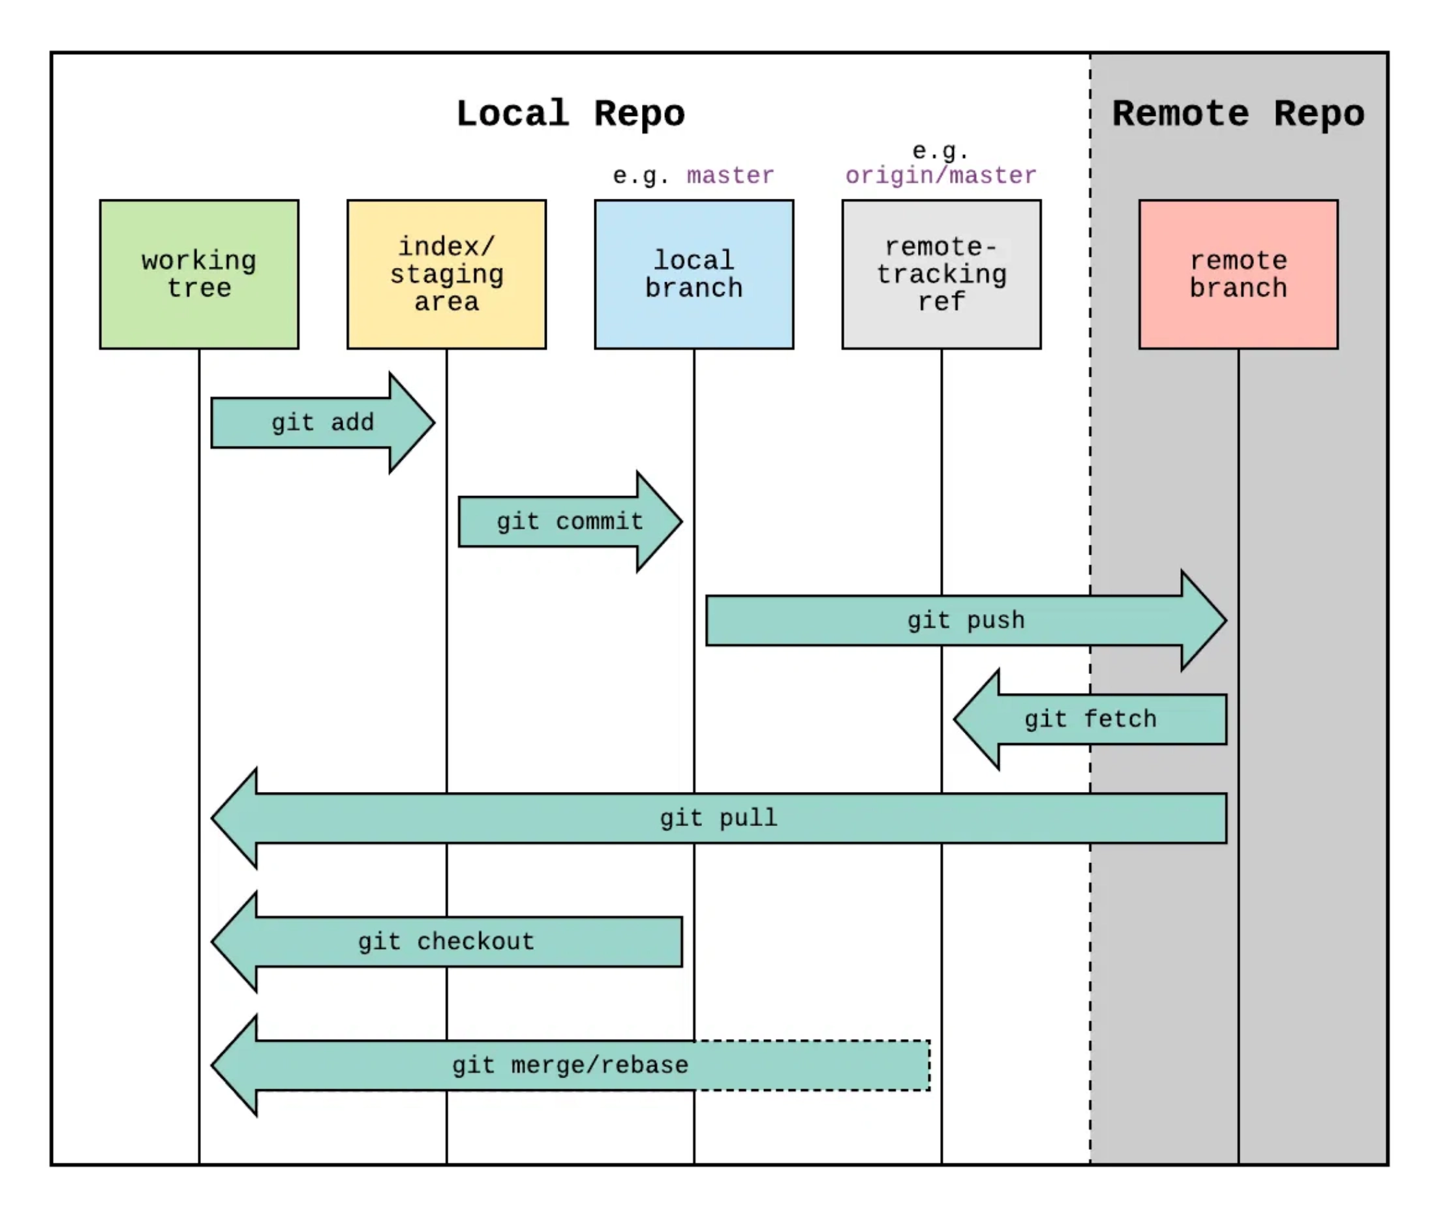
Podstawowy Przepływ Pracy z Gitem
Najważniejsze Komendy
Inicjalizuje nowe repozytorium Git w bieżącym katalogu, tworząc ukryty folder .git zawierający wszystkie niezbędne pliki.
git init
Dodaje zmiany do obszaru przygotowania (staging area). Można dodać konkretny plik (git add plik.txt) lub wszystkie zmiany (git add .).
git add
git commit
Zapisuje przygotowane zmiany do repozytorium z opisową wiadomością: git commit -m "Opis zmian".
Pokazuje stan katalogu roboczego - które pliki zostały zmodyfikowane, które są w obszarze przygotowania, a które nie są śledzone.
git status
git log
Wyświetla historię commitów w repozytorium, pokazując autorów, daty i wiadomości commitów.

Slide 6
Mini Demo - Podstawowe Operacje Git
1
Inicjalizacja repozytorium
2
Dodawanie pliku
$ mkdir
moj-projekt
$ echo
"# Mój Projekt" > README.md
$ cd
moj-projekt
$ git status
$ git init
Untracked files:
Initialized empty Git repository in /home/user/moj-projekt/.git/
README.md
$ git add
README.md
Tworzymy katalog i inicjalizujemy repozytorium Git.
Tworzymy plik README.md i dodajemy go do obszaru przygotowania.
3
Pierwszy commit
4
Modyfikacja i kolejny commit
$ git commit
-m "Pierwszy commit: dodanie pliku README"
$ echo
"To jest projekt demonstracyjny." >> README.md
[master (root-commit) f7d2a3c] Pierwszy commit: dodanie pliku README
$ git add
README.md
1 file changed, 1 insertion(+)
$ git commit
-m "Dodanie opisu projektu"
Zapisujemy zmiany w repozytorium, tworząc pierwszy commit.
Modyfikujemy plik i commitujemy tę zmianę.
5
Przeglądanie historii commitów
$ git log
commit 8a3b5c7d4e2f1a0b9c8d7e6f5a4b3c2d1e0f9a8b
(HEAD -> master)
Author: Jan Kowalski <jan.kowalski@example.com>
Dodanie opisu projektu
commit f7d2a3c4b5e6d7f8a9b0c1d2e3f4a5b6c7d8e9f0
Pierwszy commit: dodanie pliku README
Wyświetlamy historię commitów, pokazującą chronologiczną listę zmian w repozytorium.

Slide 7

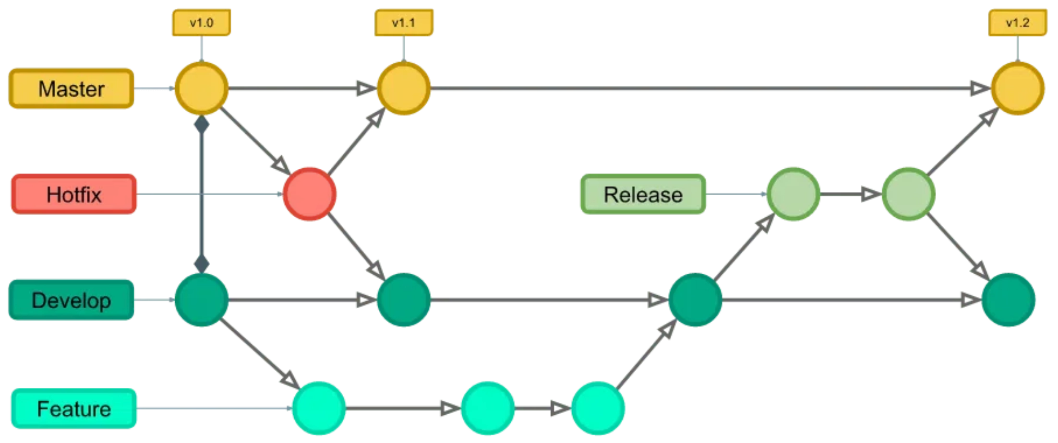



Praca Zespołowa z Repozytoriami Zdalnymi
Podstawowe Komendy do Pracy Zdalnej
Komenda
Opis
git clone
Pobiera kopię zdalnego repozytorium na lokalny komputer
git push
Wysyła lokalne commity do zdalnego repozytorium
git pull
Pobiera zmiany ze zdalnego repozytorium i scala je z lokalną gałęzią
git fetch
Pobiera zmiany ze zdalnego repozytorium bez scalania
git remote
Zarządza połączeniami ze zdalnymi repozytoriami
Popularne Platformy Hostingowe
GitHub
GitLab
Bitbucket

Slide 8






Rozwiązywanie Konfliktów
Czym są konflikty w Gicie?
Przykład konfliktu
Konflikty pojawiają się, gdy Git nie może automatycznie połączyć zmian z różnych gałęzi. Najczęściej występują, gdy dwie osoby zmodyfikowały tę samą linię w pliku lub gdy jeden programista usunął plik, a drugi go zmodyfikował.
<<<<<<< HEAD
function powitanie() {
console.log("Witaj świecie!");
}
=======
function powitanie() {
Proces rozwiązywania konfliktów
console.log("Cześć wszystkim!");
}
1
Git sygnalizuje konflikt podczas próby scalenia
>>>>>>> feature-branch
2
Otwórz pliki z konfliktami i znajdź znaczniki konfliktu
Po rozwiązaniu:
3
Edytuj pliki, aby zawierały pożądaną wersję kodu
function powitanie() {
4
Dodaj zmodyfikowane pliki (git add)
console.log("Witaj wszystkim!");
}
5
Zakończ proces scalania (git commit)
Zapobieganie konfliktom
Często pobieraj zmiany z głównej gałęzi
Pracuj na małych, izolowanych funkcjonalnościach
Komunikuj się z zespołem o modyfikowanych plikach

Slide 9






Zaawansowane Funkcje Gita
Rebase
Cherry-pick
Alternatywa dla merge, która przepisuje historię commitów.
Pozwala na wybieranie konkretnych commitów z jednej gałęzi i
Zamiast tworzyć nowy commit scalający, przenosi lub łączy
aplikowanie ich do innej. Przydatne, gdy potrzebujesz tylko
sekwencję commitów na nową bazę.
określonych zmian.
git rebase master
git cherry-pick <commit-hash>
Stash
Reset vs Revert
Tymczasowo zapisuje zmiany, które nie są gotowe do commita.
Reset
cofa stan repozytorium do wcześniejszego commita,
Pozwala na przełączenie kontekstu pracy bez commitowania
usuwając historię.
niedokończonych zmian.
git reset --hard HEAD~1
Revert
tworzy nowy commit, który cofa zmiany z poprzedniego
git stash save "opis zmian"
commita.
git revert HEAD
Git Hooks
Skrypty uruchamiane automatycznie w odpowiedzi na określone zdarzenia w Gicie. Mogą być używane do automatyzacji zadań, takich jak sprawdzanie
.git/hooks
w repozytorium.
jakości kodu przed commitem, uruchamianie testów przed pushem, czy formatowanie kodu. Znajdują się w katalogu

Slide 10









Przydatne Komendy Git
Poprawianie ostatniego commita
Porównywanie zmian
git commit
--amend
-m "Poprawiona wiadomość"
git diff
Zmienia wiadomość ostatniego commita lub dodaje zapomniane pliki.
git diff
--staged
git diff
galaz1 galaz2
Pokazuje różnice. Bez opcji - niezacommitowane,
--staged
- w staging area.
Cofanie zmian w plikach
git restore
plik.txt
Przeszukiwanie historii
git restore
--staged
plik.txt
Przywraca plik do stanu z ostatniego commita.
--staged
usuwa ze staging area.
git log
--oneline
git log
--graph --all
--oneline
zwięzły widok,
--graph
graficzna reprezentacja gałęzi.
Zarządzanie gałęziami
git branch
-a
Tymczasowe przechowanie zmian
git branch
-d
nazwa-galezi
git branch
-m
stara nowa
git stash
-a
wszystkie gałęzie,
-d
usuwa,
-m
zmienia nazwę.
git stash pop
git stash list
Zapisuje zmiany na stosie.
pop
przywraca ostatnie zmiany.
Tagowanie wersji
git tag
v1.0.0
Cofanie commitów
git tag
-a
"Wersja 1.0"
v1.0.0
-m
Tworzy tag dla wersji projektu.
-a
tworzy tag z adnotacją.
git reset
--soft
HEAD~1
git reset
--hard
HEAD~1
git revert
commit-hash
--soft
cofa commit, zachowując zmiany.
--hard
usuwa zmiany.

Slide 11











GitHub - Platforma dla Programistów
Kluczowe funkcje
Pull Requests
- mechanizm do przeglądu i dyskusji nad zmianami w
kodzie
Issues
- system śledzenia błędów i zarządzania zadaniami
Największa platforma hostingowa dla repozytoriów Git, należąca do Microsoft od 2018 roku
GitHub Actions
- automatyzacja CI/CD i przepływów pracy
GitHub Pages
- darmowy hosting dla stron statycznych
Security
- skanowanie bezpieczeństwa i zarządzanie zależnościami
Statystyki GitHub
Collaboration
- narzędzia do pracy zespołowej i code review
100M+
420M+
Dla studentów
Użytkowników
Repozytoriów
GitHub oferuje
GitHub Student Developer Pack
- darmowy dostęp do
narzędzi premium dla studentów, w tym GitHub Pro, GitHub Copilot i
90M+
330M+
wiele innych!
Projektów
Pull Requestów rocznie

Slide 12






Bezpieczeństwo w Git
Najczęstsze zagrożenia
Dobre praktyki bezpieczeństwa
Dane wrażliwe w historii
- hasła, klucze API, tokeny dostępu, które raz
Używaj .gitignore
- ignoruj pliki konfiguracyjne zawierające dane
commitowane pozostają w historii repozytorium
wrażliwe
Nieautoryzowany dostęp
- brak odpowiednich uprawnień do
Stosuj zmienne środowiskowe
- przechowuj dane wrażliwe w
repozytoriów lub brak uwierzytelniania dwuskładnikowego
zmiennych środowiskowych zamiast w kodzie
Złośliwy kod
- wprowadzanie szkodliwego kodu przez nieautoryzowane
Używaj menedżerów sekretów
- narzędzia takie jak HashiCorp Vault,
osoby lub poprzez zależności
AWS Secrets Manager
Ataki typu supply chain
- kompromitacja zależności lub narzędzi
Włącz uwierzytelnianie dwuskładnikowe
- dodatkowa warstwa
używanych w projekcie
zabezpieczeń dla kont GitHub/GitLab
# Przykładowy plik .gitignore dla bezpieczeństwa
Pamiętaj!
# Pliki konfiguracyjne z danymi wrażliwymi
Usunięcie pliku z najnowszego commita nie usuwa go z historii. Dane wrażliwe mogą być nadal dostępne w poprzednich commitach.
config.json
.env
credentials.yml
# Klucze i certyfikaty
*.pem
Wskazówka
*.key
*.cert
Dla projektów AI/ML, rozważ użycie narzędzi takich jak DVC (Data Version Control) do wersjonowania danych i modeli, oraz MLflow do śledzenia eksperymentów. Integrują się one z Gitem, tworząc kompletny system kontroli wersji dla projektów uczenia maszynowego.
# Logi i pliki tymczasowe
*.log
tmp/

Slide 13


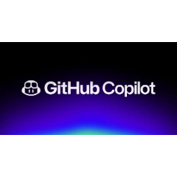



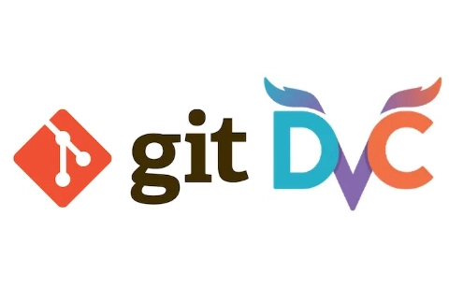
Git a Sztuczna Inteligencja
Wyzwania w Projektach AI
Narzędzia AI Wspomagające Git
Duże Pliki
GitHub Copilot
Zbiory danych i wytrenowane modele często przekraczają limity Gita. Rozwiązanie: Git LFS (Large File Storage) do przechowywania dużych plików binarnych.
AI asystent programowania, który sugeruje kod na podstawie kontekstu i komentarzy. Wspiera pracę z repozytoriami Git, pomagając w szybszym tworzeniu kodu.
Wersjonowanie Modeli
Generatory Komunikatów Commitów
Śledzenie różnych iteracji modeli ML wymaga specjalnych narzędzi. Git sam w sobie nie śledzi parametrów eksperymentów ani metryk modeli.
Narzędzia AI, które automatycznie generują opisowe komunikaty commitów na podstawie wprowadzonych zmian w kodzie (np. OpenCommit, GitKraken AI).
Śledzenie Eksperymentów
Data Version Control (DVC)
Potrzeba łączenia kodu, danych, parametrów i wyników w spójny sposób. Standardowy Git nie oferuje narzędzi do śledzenia eksperymentów ML.
Rozszerzenie dla Gita specjalnie zaprojektowane do projektów ML. Pozwala na wersjonowanie danych, modeli i eksperymentów. Działa na zasadzie "Git dla danych" - śledzi zmiany w dużych plikach bez przechowywania ich w repozytorium Git.

Slide 14









Najlepsze Praktyki w Git
Dobre praktyki commitowania
Strategie gałęzi
Commituj często
- małe, logiczne zmiany zamiast dużych, złożonych
Używaj gałęzi dla nowych funkcji
- twórz osobną gałąź dla każdej
commitów
nowej funkcjonalności
Pisz jasne wiadomości
- używaj formy rozkazującej, np. "Dodaj
Utrzymuj czystą główną gałąź
-
main
lub
master
powinna zawsze
funkcję logowania" zamiast "Dodana funkcja logowania"
zawierać stabilny kod
Używaj konwencji
- np. "feat: dodaj logowanie", "fix: napraw błąd
Regularnie aktualizuj swoje gałęzie
- synchronizuj z główną
walidacji"
gałęzią, aby uniknąć konfliktów
Usuwaj nieużywane gałęzie
- po scaleniu zmian, usuń niepotrzebne
gałęzie dla zachowania porządku
Współpraca zespołowa
Używaj pull requestów
- umożliwiają code review przed scaleniem
Narzędzia i automatyzacja
zmian
Dokumentuj swoje zmiany
- aktualizuj README i dokumentację
Używaj narzędzi graficznych
- GitKraken, SourceTree, GitHub
projektu
Desktop dla lepszej wizualizacji
Komunikuj się z zespołem
- informuj o dużych zmianach, które
Konfiguruj aliasy
- skróty dla często używanych komend Git
mogą wpłynąć na pracę innych
Używaj Git hooks
- automatyzuj testy, linting i formatowanie kodu
Używaj issues/zadań
- śledź postęp pracy i przypisuj zadania
Integruj z CI/CD
- automatyczne testy i wdrożenia po commitach

Slide 15









Zadanie Praktyczne
Zadania do wykonania
Wskazówki i podpowiedzi
1
Utwórz katalog
moj-projekt
i zainicjalizuj repozytorium Git
Używaj
git status
po każdym kroku
W
.gitignore
dodaj:
*.pyc
,
__pycache__/
,
.env
2
Stwórz plik
README.md
.gitignore
Utworzenie gałęzi:
git checkout -b nazwa-galezi
Scalenie:
git merge nazwa-galezi
3
Dodaj pliki i wykonaj pierwszy commit
Pisz jasne wiadomości commitów w formie rozkazującej
Przykład commita:
git commit -m "Dodaj model AI"
i
4
Utwórz gałąź
feature-model
i przełącz się na nią
Cel zadania
5
Dodaj plik
model.py
z kodem Python, commituj
Po ukończeniu będziesz potrafił/a:
• Inicjalizować repozytoria Git
6
Wróć do
main
i scal zmiany z
feature-model
• Tworzyć i zarządzać gałęziami
• Wykonywać commity i scalać zmiany
7
Wyświetl historię commitów:
git log
• Pracować z GitHub (bonusowo)
Zadanie bonusowe
Pamiętaj!
Utwórz konto na GitHub i wypchnij projekt na zdalne repozytorium
Przed pierwszym użyciem Git wykonaj komendy:
git config --global user.name "Twoje Imie" git config --global user.email "Twoj email"

Slide 16



Bibliografia i Źródła
Dokumentacja i książki
Kursy i zasoby edukacyjne
1
Pro Git
- Scott Chacon, Ben Straub. Oficjalna książka o Git, dostępna za
6
GitHub Learning Lab
- Interaktywne kursy Git i GitHub.
lab.github.com
darmo na
git-scm.com/book
7
Learn Git Branching
- Wizualna nauka Git przez ćwiczenia.
2
Git Documentation
- Oficjalna dokumentacja Git.
git-scm.com/doc
learngitbranching.js.org
3
GitHub Docs
- Kompleksowa dokumentacja GitHub.
docs.github.com
8
Git Immersion
- Praktyczny przewodnik krok po kroku.
gitimmersion.com
4
Atlassian Git Tutorials
- Szczegółowe tutoriale i przewodniki.
9
DVC Documentation
- Data Version Control dla projektów ML.
dvc.org/doc
atlassian.com/git/tutorials
10
GitHub Copilot
- Asystent AI dla programistów.
5
GitLab Documentation
- Dokumentacja GitLab i CI/CD.
docs.gitlab.com
github.com/features/copilot
Przydatne narzędzia
11
Git Cheat Sheet
- Ściągawka z najważniejszymi komendami.
education.github.com/git-cheat-sheet
GitHub Desktop
GitKraken
12
Oh My Git!
- Gra edukacyjna do nauki Git.
ohmygit.org
desktop.github.com
gitkraken.com

